Slide 1

Подготовительная группа
«Рисование городских домов»
Воспитатель: Забурдаева Е.С.

Slide 2
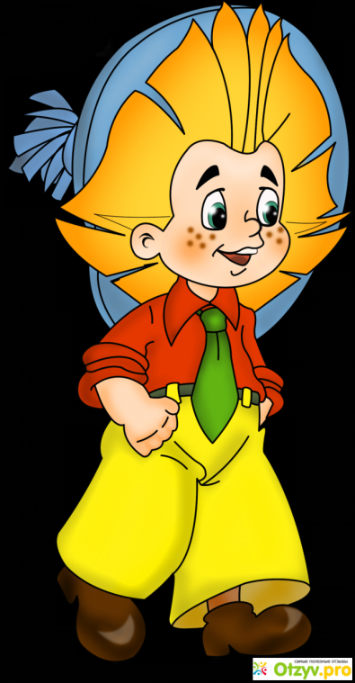
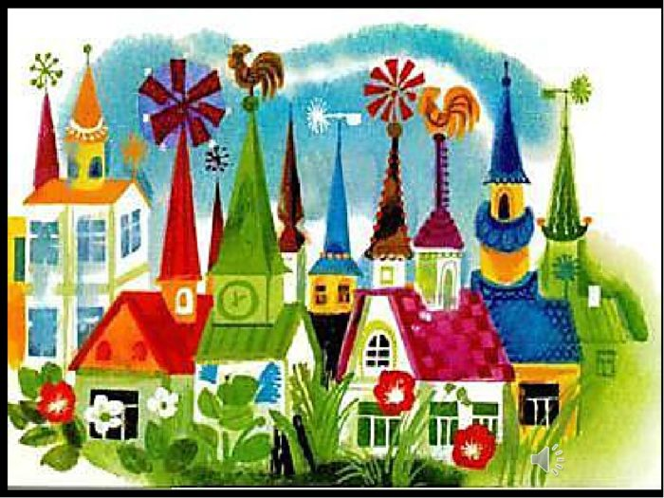
В шляпе с круглыми полями
И в штанишках до колен,
Занят разными делами,
Лишь учиться ему лень.
Он – художник знаменитый,
Он – известный всем поэт,
Замечательно воспитан,
Очень модно он одет.
Кто он, быстро отгадай-ка!
Как зовут его?..

Slide 3
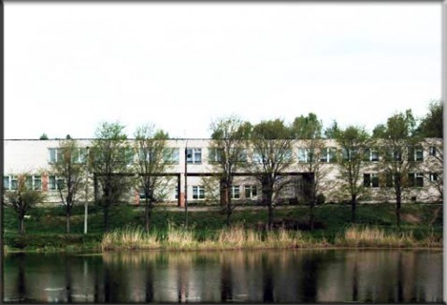
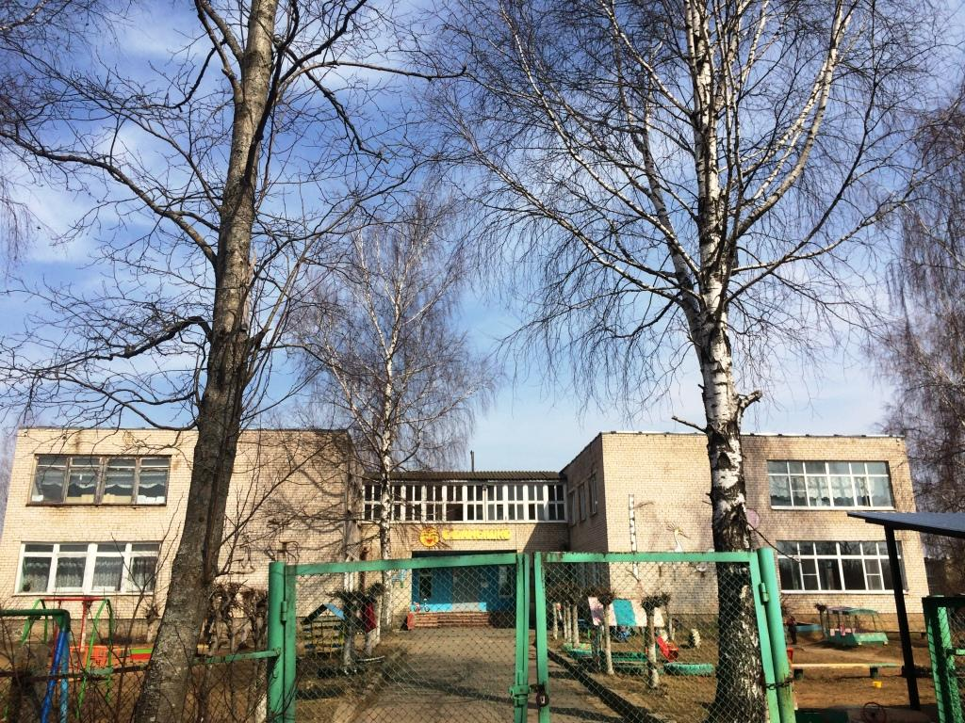
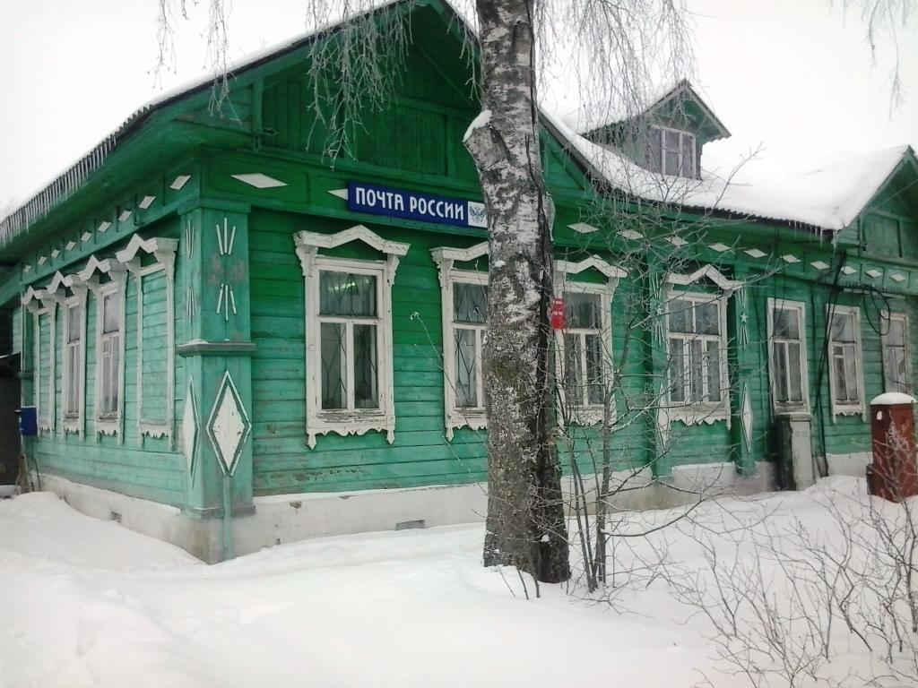


Slide 4
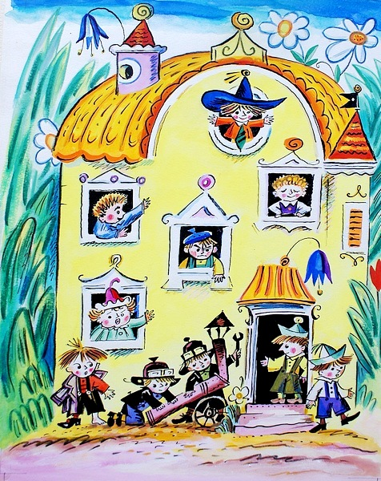
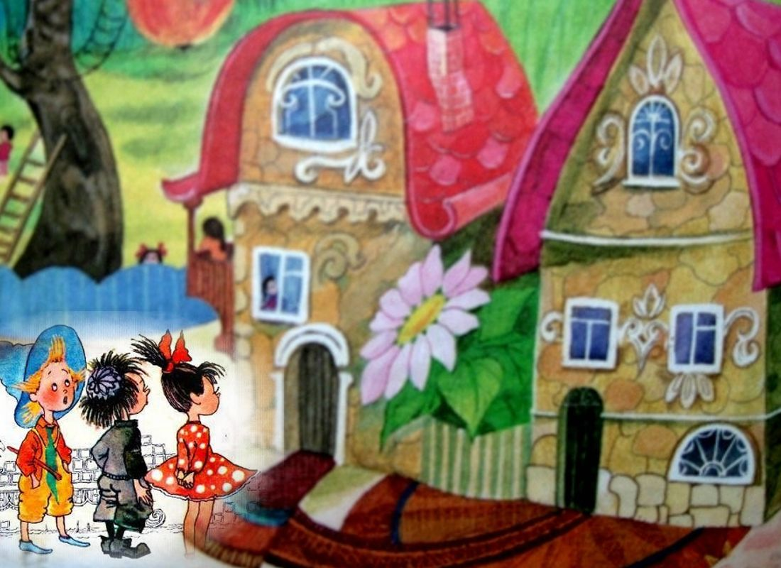
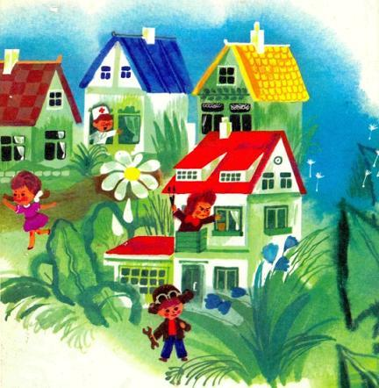

Slide 5
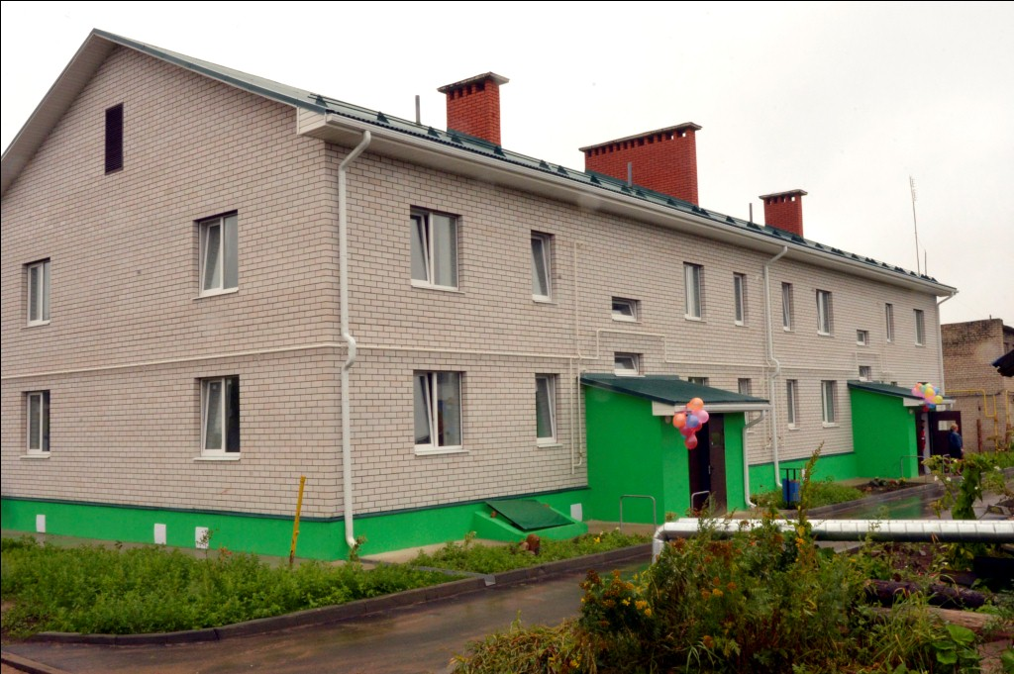
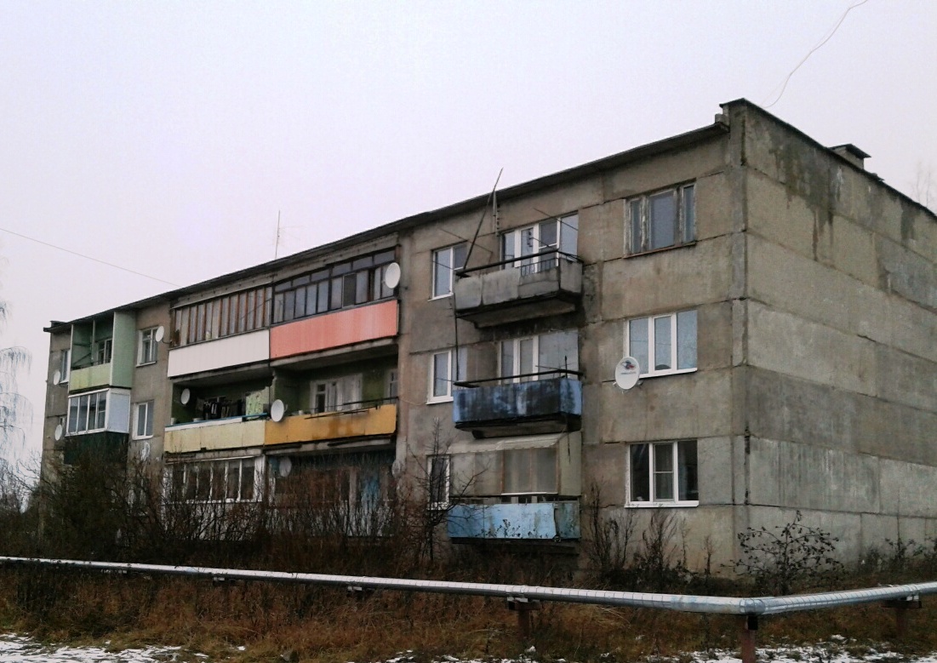

Slide 6
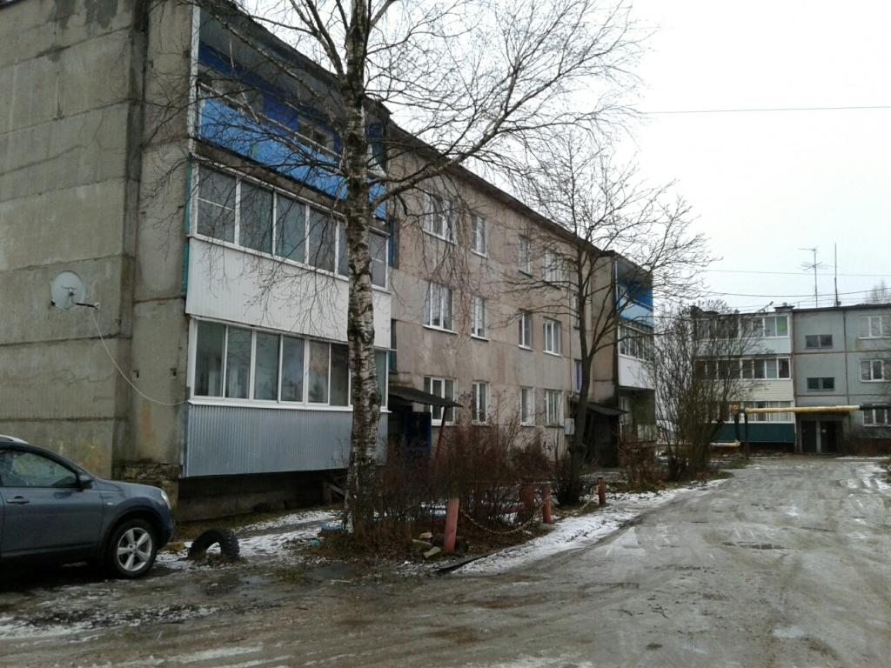
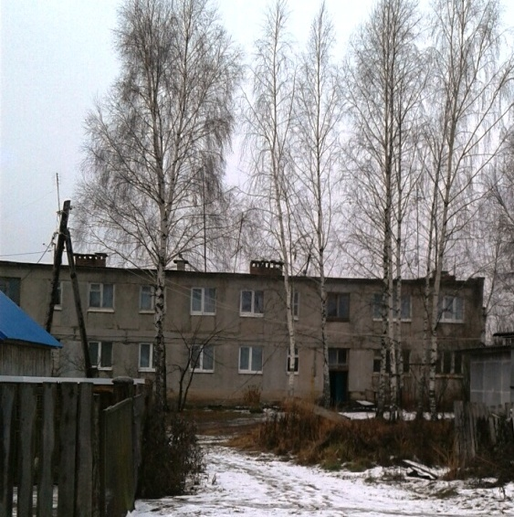

Slide 8

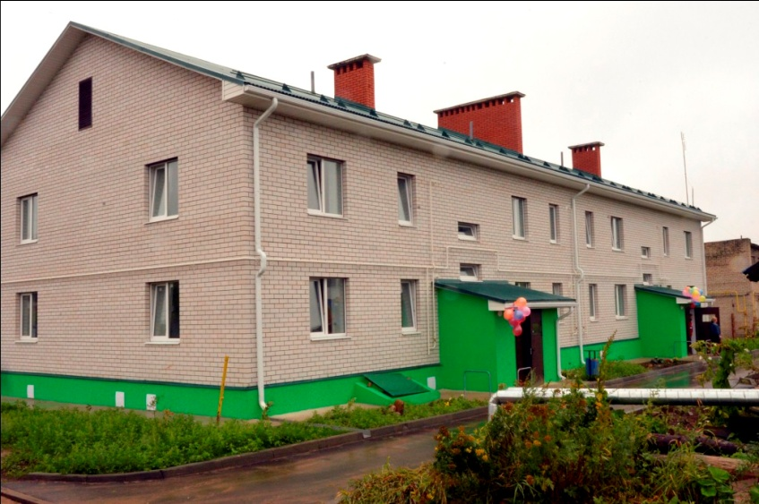

Slide 10
